Slide 1
IoT Operativni Sistemi ZephyrOS i RobotOS
Predmet: Napredni operativni sistemi
Student: Vukadin Drašković 1613

Slide 2
ZephyrOS
ZephyrOS je tip Real Time operativnog sistema koji koriste embedded uređaji (mikrokontroleri, pametni satovi, IoT uređaji...).
Akcije koje preduzimaju mikrokontroleri moraju biti izvršene u realnom vremenu sa minimalnim kašnjenjem (red veličine milisekunde, nekada i mikrosekunde), jer bi prolongiranje tih akcija moglo da dovede okruženje u opasnost.

Slide 3
ZephyrOS
Omogućava pisanje koda aplikacije nezavisno od arhitekture i organizacije mikrokontrolera.
Kompajliranje jedinstvenog koda na različite mikrokontrolere, odnosno na različite ploče (engl. board).
Spisak mikrokontrolera na kojima se može izvršavati aplikacija pisana na ZephyrOS-u broji preko 100. Spisak se može naći na stranici https://docs.zephyrproject.org/latest/boards/index.html#boards

Slide 4
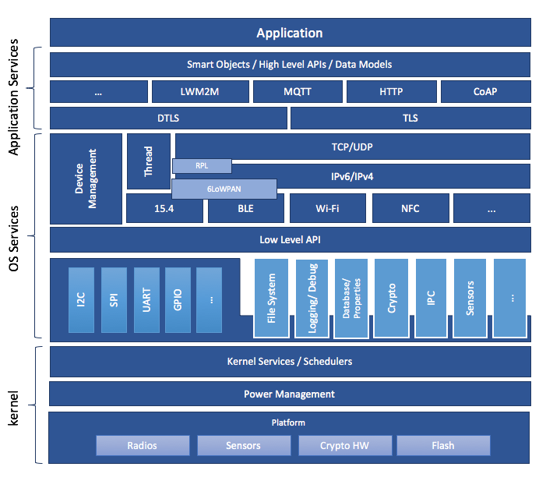
ZephyrOS – arhitektura

Slide 5
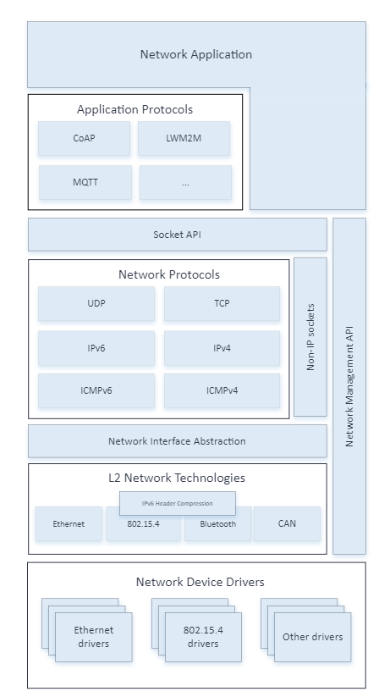
ZephyrOS – network stack

Slide 6
ZephyrOS – kernel
Kernel ZephyrOS-a je konfigurabilan, tako da se aplikacije napisane na ZephyrOS-u čak mogu izvršavati na uređajima sa 2KB memorije.
Po potrebi je u kernel moguće uključiti podršku za rad kompleksnijih uređaja, pri čemu footprint kernela ne može premašiti veličinu od 1MB.

Slide 7
ZephyrOS – kernel
Aplikacija koja se piše na ZephyrOS-u i sam kernel ZephyrOS egzistiraju kao jedan entiet.
Aplikacija je ugrađena u ZephyrOS, tako da se prilikom pokretanja operativnog sistema, pozivom main funkcije istovremeno pokreće i sama aplikacija.

Slide 8
ZepyrOS – kernel
Podrška za korišćenje i upravljanje:
Nitima
Raspoređivanjem
Semaforima i mutexima
Prekidima
Multiprocesiranjem

Slide 9
ZephyrOS – niti
Nit u ZephyrOS-u predstavlja objekat kernela namenjen za procesiranje koji je previše kompleksan ili predugo traje da bi se izvršavao u okviru prekida
Identifikator niti thread id
Ključna svojstva niti:
Stack
TCB (Thread Control Block)
Entry point function
Scheduling priority
Start delay
Execution mode

Slide 10
ZephyrOS – niti
Životni ciklus niti:
Thread creation – inicijalizacija steka i TCB-a
Thread termination – sinhroni prekid izvršenja niti – k_thread_join()
Thread aborting – asinhroni prekid izvršenja niti (trigerovanje fatal error događaja zbog koga nit prekida izvršenje) – k_thread_abort()
Thread suspension – prekid rada izvršenja niti – k_thread_suspend() sa mogućnošću nastavka izvršenja – k_thread_resume()

Slide 11
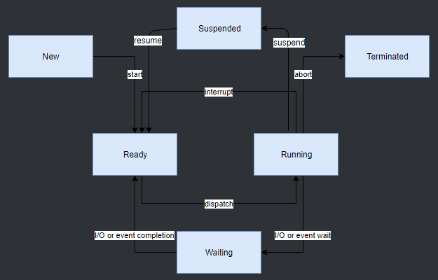
ZephyrOS – stanja niti
Ne postoji razlika između Ready i Running stanja niti
Postoji razlika u stanju raspoređivanja (Scheduling State)

Slide 12
ZephyrOS – pritoritet niti
Prioritet niti predstavlja celobrojnu vrednost, gde manja vrednost predstavlja veći prioritet i obrnuto
Niti mogu biti cooperative (sa negativnom vrednošću prioriteta) i preemptible (sa pozitivnom vrednošću)
Konfiguracione promenljive CONFIG_NUM_COOP_PRIORITIES i CONFIG_NUM_PREEMPT_PRIORITIES definišu do koje vrednosti prioritet može ići, i to:
cooperative niti: (-CONFIG_NUM_COOP_PRIORITIES) do -1
preemptive niti: 0 do (CONFIG_NUM_PREEMPT_PRIORITIES - 1)

Slide 13
ZephyrOS – raspoređivanje
Raspoređivanje (engl. scheduling) bazirano na prioritetu, između 2 niti istog prioriteta bira se nit koja se duže nalazi u redu čekanja
Raspoređivanje na nivou niti
Uloga scheduler-a da u tačkama raspoređivanja odluči koja nit sledeća treba da se izvršava
Tačke raspoređivanje mogu biti:
Prelazak niti iz running u waiting stanje kao rezultat poziva k_sem_take ili k_sleep rutina
Prelazak u running stanje zbog k_sem_give ili k_thread_start rutina
Povratak iz obrade prekidne rutine
Poziv yield rutine

Slide 14
ZephyrOS – semafori
Semafor predstavlja objekat kernela
Broj semafora koji se može definisati je ograničen veličinom memorije
Semaforu se pristupa pomoću njegove jedinstvene adrese
Sastoji se od 2 svojstva:
count – specificira trenutni broj niti koji može da pristupi semaforu
limit – maksimalna vrednost count-a koju semafor može da ima
Mogu se izvršiti 2 akcije nad semaforom:
take
give

Slide 15
ZephyrOS – prekidi
Prekid je asinhorni signal kernelu da je došlo do softverskog ili hardverskog zahteva za obradom nekog događaja
Prekidna rutina (Interrupt Service Routine, IRS) je asinhrona funkcija koja se izvršava kao odgovor na prekid
Kod pojave prekida se zaustavlja izvršenje tekuće niti i prelazi se na izvršenje prekidne rutine
Nit nastavlja sa normalnim izvršenjem po završetku obrade prekida
Mogućnost sprečavanja prekida prilikom izvršenja kritičnih operacija od strane kernela

Slide 16
ZephyrOS – prekidi
Ključna svojstva prekidne rutine:
IRQ (Interrupt Request) signal koji okida prekidnu rutinu
Prioritet prekida
Prekidna rutina
Argument koji se prosleđuje prekidnoj rutini
Tabela vektora mapira prekid sa prekidnom rutinom
Prekidna rutina može imati više prekida, dok prekid može imati samo jednu prekidnu rutinu
Interrupt nesting = ugnježdeni prekidi

Slide 17
ZephyrOS – devicetree
Kako se ZephyrOS koristi na različitim mikroračunarima, treba omogućiti jedinstveno upravljanje hardverom različitih mikroračunara
Devicetree je hijerarhijska struktura podataka koja se koristi za jedinstveni opis hardvera uređaja
Predstavlja i HDL (Hardware Define Language) i konfiguracioni jezik
Sastoji se od dva fajla:
devicetree sources – sadrži stablo uređaja
devicetree bindings – uključuje sam sadržaj uređaja, odnosno tip podataka koji se očitava sa hardvera i

Slide 18
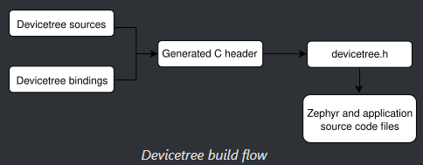
ZephyrOS – devicetree
Svi fajlovi ZephyrOS aplikacije mogu koristiti devicetree.h biblioteku preko koje će pristupiti pinovima uređaja

Slide 19
ZephyrOS – razvoj aplikacije
Za razvoj ZephyrOS aplikacije, neophodno je da se instaliraju sledeći alati kako bi bile zadovoljene zavisnosti:
Cmake
Python
Devicetree compiler
Neophodno je instalirati Zephyr SDK koji sadrži kompajler, asembler i linker za razvoj aplikacija na različitim arhitekturama
ZephyrOS aplikacija se razvija tako što se sa github-a preuzme izvorni kod ZephyrOS-a, koji se dopuni fajlovima aplikacije

Slide 20
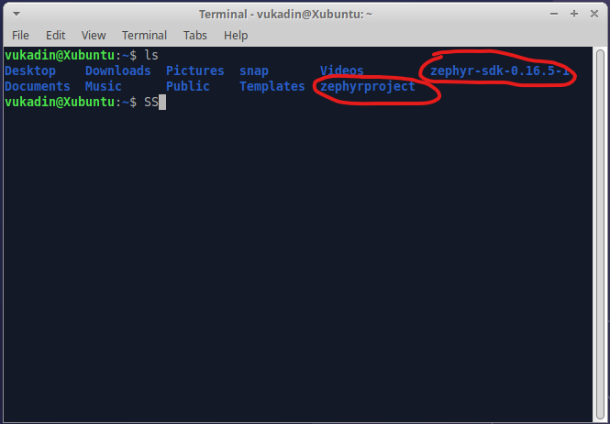
ZephyrOS – razvoj aplikacije

Slide 21
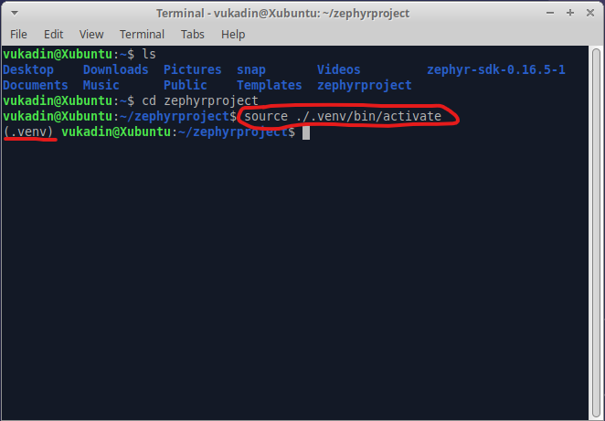
ZephyrOS – razvoj aplikacije
Praksa je da se ZephyrOS bilduje i simulira u virtuelnom okruženju

Slide 22
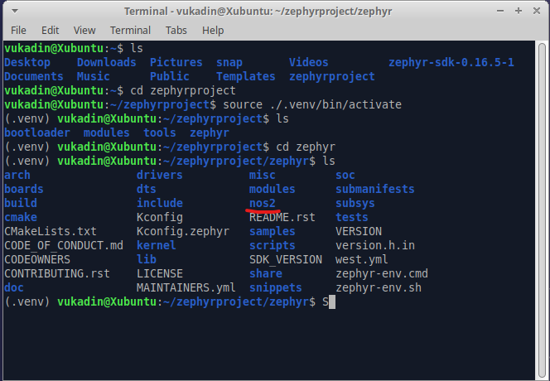
ZephyrOS – razvoj aplikacije
Potrebno je kreirati direktorijum u zephyrproject/zephyr koji će sadržati izvorni kod aplikacije (u primeru direktorijum nos2)

Slide 23
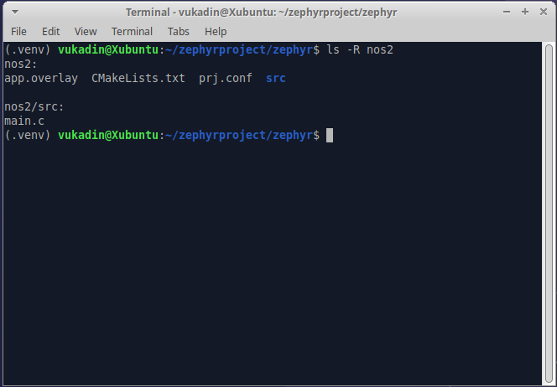
ZephyrOS – razvoj aplikacije
Sadržaj direktorijuma nos2 je sledeći:
app.overlay
CMakeLists.txt
prj.conf
src direktorijum
main.c

Slide 24
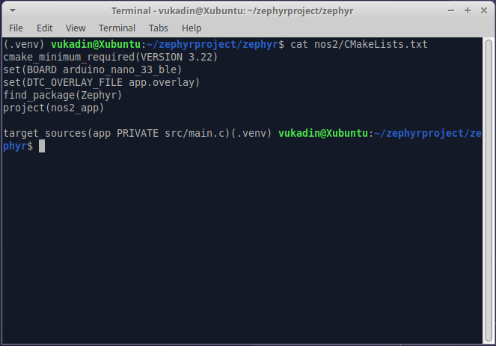
ZephyrOS – razvoj aplikacije
Sadržaj CMakeLists.txt fajla govori build sistemu gde da nađe druge fajlove aplikacije i linkuje aplikaciju sa Zephyr Cmake build sistemom
Za BOARD je postavljen arduino_nano_33_ble

Slide 25
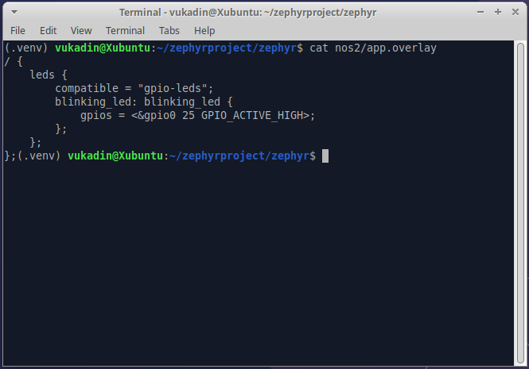
ZephyrOS – razvoj aplikacije
app.overlay fajl specificira modifikovan devicetree uređaja za koji se aplikacija bilduje

Slide 26
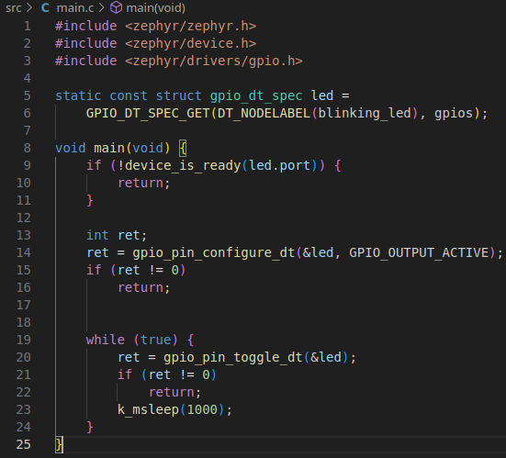
ZephyrOS – razvoj aplikacije
U src direktorijumu se nalazi main.c fajl koji predstavlja izvorni kod naše aplikacije

Slide 27
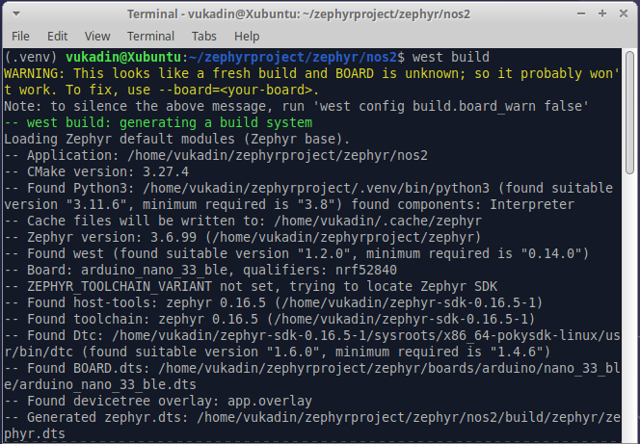
ZephyrOS – razvoj aplikacije
Bildovanje aplikacije se pokreće izvršenjem komande west build u root direktorijumu našeg projekta

Slide 28
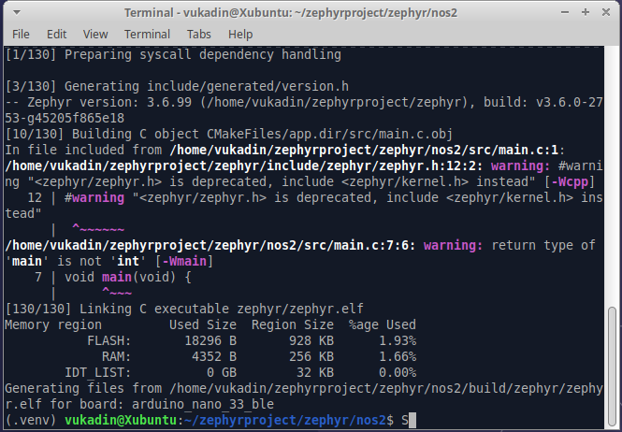
ZephyrOS – razvoj aplikacije
Rezultat bilodavanja aplikacije

Slide 29
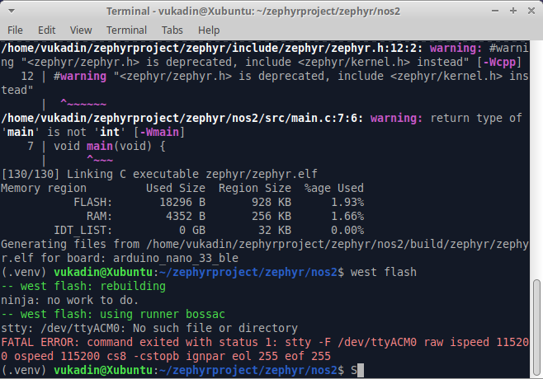
ZephyrOS – razvoj aplikacije
Komandom west flash se zahteva da se izbilodavana aplikacija ugradi na ploču, odnosno na mikrokontroler

Slide 30
RobotOS
Namenjen za razvoj softvera za upravljanje robotima
Operativni sistem otvorenog koda
Aktuelna verzija je 2, koja ima za cilj da zadrži dobre stvari i upotpuni nedostatke verzije 1
Podrška od strane ROS-a za razvoj aplikacija na Python i C++ programskim jezicima, dok zajednica piše dodatne kljientske biblioteke za razvoj aplikacija programskim jezicima Java, C#, Swift, JS, Rust...

Slide 31

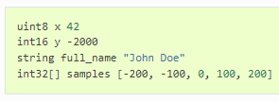
RobotOS
ROS aplikacije koriste poruke, servise i akcije za komunikaciju koji se definišu IDL jezikom
Poruke su definisane .msg fajlovima koji se sastoje od tipa i naziva polja, a opciono se može staviti i podrazumevana vrednost

Slide 32
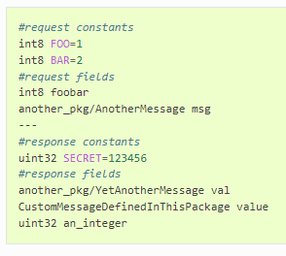
RobotOS
Servisi su definisani u .srv fajlovima koji se sastoje od tipa zahteva i tipa odgovora koji su međusobno razdvojeni „---“ karakterima.
Servis se ne može sadržati unutar drugog servisa

Slide 33
RobotOS
Unutrašnji interfejsi u ROS-u su javni C API-i koje koriste developeri prilikom razvoja i nadogradnje ROS-a, a ne krajnji korisnici
Postoje 2 glavna interfejsa:
ROS middleware interface (rmw API) – između ROS2 softver steka i middleware-a
ROS client library interface (rcl API) – koristi se za razvoj klijentskih biblioteka i koristi rmw API

Slide 34
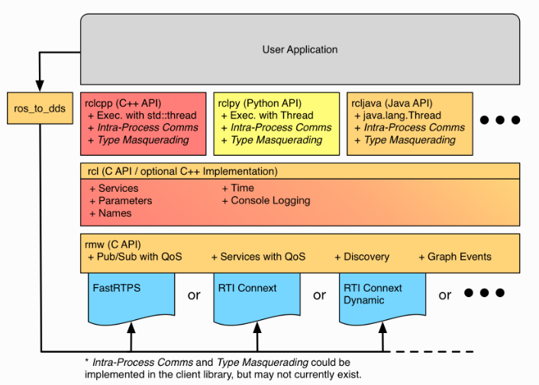
RobotOS

Slide 35
Hvala na pažnji!

